Slide 1
Солнечный блик как «инструмент» исследования Океана из Космоса
Российский Государственный Гидрометеорологический Университет
Лаборатория Спутниковой Океанографии
Мясоедов Александр Германович
Специальность 25.00.28 – Океанология
Диссертация на соискание ученой степени
кандидата физико-математических наук
Научный руководитель:
доктор физико-математических наук,
профессор Кудрявцев В.Н.
Санкт-Петербург – 24.04.2014

Slide 2
Актуальность темы диссертации
В работе предложен новый метод обработки и анализа спутниковы изображений солнечного блика и его применение для исследования океанических процессов.
Оригинальность работы состоит в том, что данные оптических спутниковых измерений в солнечном блике обычно отбрасываются как сильная «шумовая помеха», не позволяющая исследовать особенности цвета океана.
Notes:
В настоящее время ряд спутниковых геофизических продуктов находится в открытом доступе благодаря международным центрам данных как:
PO.DAAC – американский центр НАСА
CERSAT – французский центр данных института IFREMER
информационный портал спутниковых данных РГГМУ - SATIN
В то же время, перспективы развития исследований Земли из Космоса неизбежно требуют создания новых подходов и методов обработки, анализа и использования спутниковой информации.

Slide 3
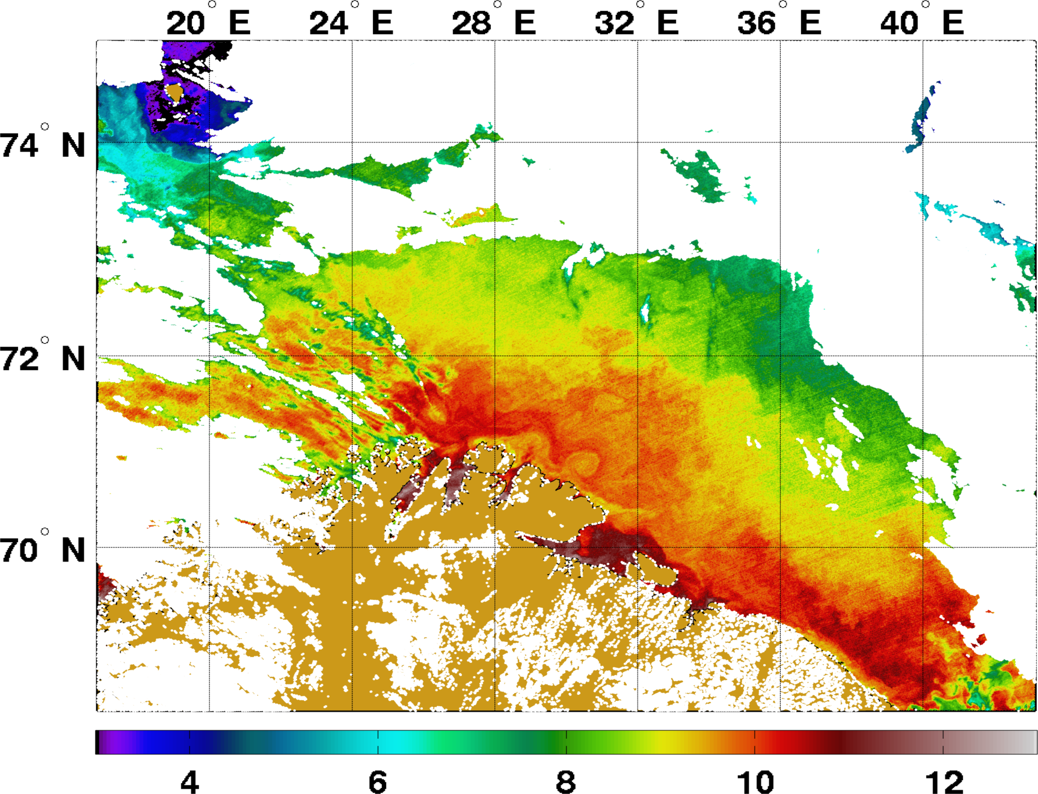
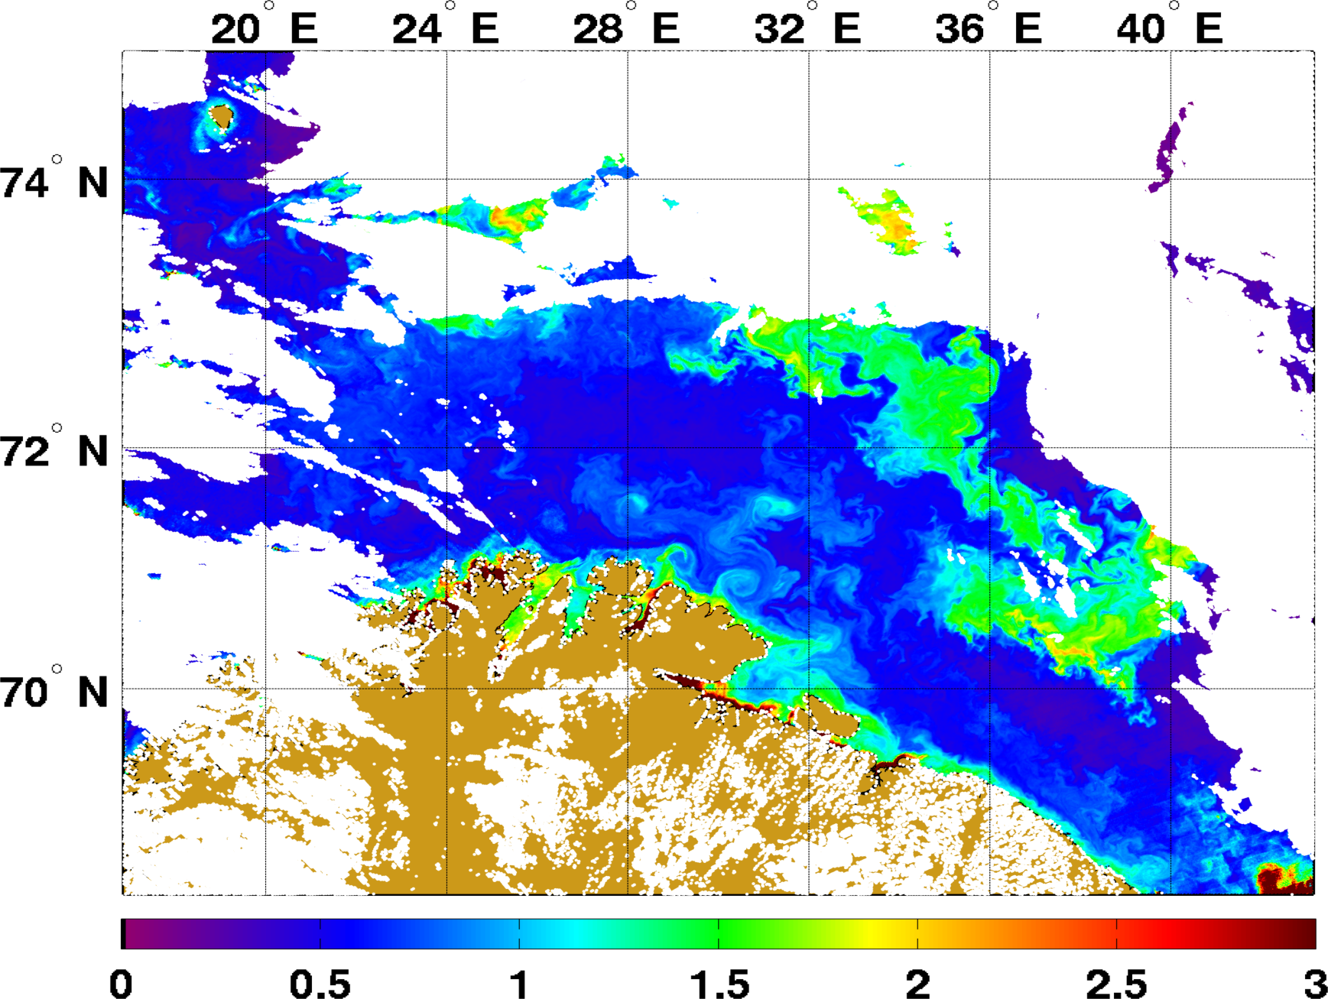
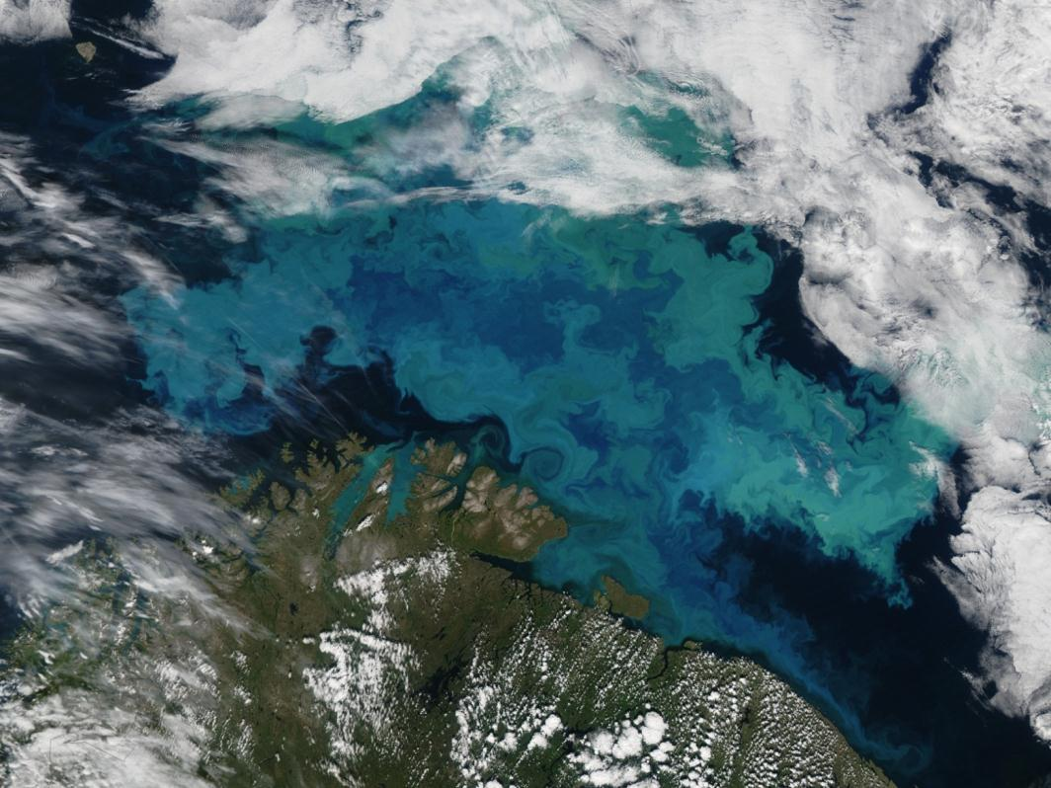
В большинстве своём оптические данные используются для различного рода исследований цвета океана итемпературы поверхности океана (ТПО)
ТПО
Концентрация
хорофилла
RGB композит
Баренцево море
14 Августа, 2011 MODIS/Aqua
Notes:
Оптические методы исследования Земли являются наиболее развитыми и широко используемыми в оперативной практике.
В настоящее время на орбите Земли находится большое количество сканеров, работающих в оптическом диапазоне (например, сканеры MODIS на спутниках Terra и Aqua, радиометры AVHRR на серии спутников NOAA).
Одно из основных применений данных оптических сканеров, - изучение «цвета» Океана (содержание фитопланктона и минеральной взвеси, биогеохимические характеристики), а также температуры его поверхности.

Slide 4
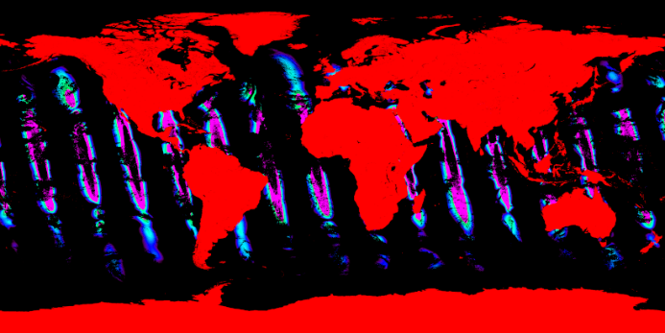
Маска «засвеченных» солнечным бликом данных сканера MODIS
«Глобальная» маска блика от 21 Марта 2004 года для MODIS/Aqua
Notes:
При изучении оптических характеристик Океана, солнечная радиация, отраженная от морской поверхности, является шумом по отношению к радиации, рассеянной в верхнем слое Океана.
В областях солнечного блика отражённая радиация составляет значительную часть регистрируемого излучения, что исключает возможность применения алгоритмов восстановления «цвета» Океана.
Существование солнечного блика приводит к тому, что огромная часть спутниковых сканерных данных (до 30%) не может быть использована в классических океанографических приложениях.
Области, где восстановление параметров цвета Океана по спутниковым данным невозможно, маскируются для конечного пользователя и, таким образом, «выбрасываются в мусорный ящик».
Для наглядности какое количество информации “выкидывается” приводится пример маскировки областей поверхности океана, «засвеченных» солнечным бликом в данных сканера MODIS.

Slide 5
Актуальность темы диссертации
Актуальность данного исследования определяется необходимостью разработки нового метода, позволяющего использовать отбрасываемые ранее данные оптических сканеров для исследования проявления различных динамических процессов на поверхности Океана.
В данной работе показано, что отраженная солнечная радиация несет очень важную информацию о поверхностных проявлениях различных динамических процессов в океане, которая может быть использована в различных научных и практических приложениях.
Notes:
Итак основная идея работы состоит в том, что отраженная солнечная радиация несёт информацию о характеристиках «шероховатости» поверхности Океана.
В этом случае данные оптических сканеров могут быть использованы для исследования статистических характеристик ветрового волнения и их вариаций, вызванных различными океаническими процессами.
Актуальность данного исследования также определяется необходимостью разработки нового метода, позволяющего использовать отбрасываемые ранее данные оптических сканеров для исследования проявления различных динамических процессов на поверхности Океана.
Предлагаемый подход, совместно с существующими радиолокационными (РЛ) методами наблюдения поверхности Океана, открывает новые возможности для мониторинга океанических явлений из Космоса по их поверхностным проявлениям.

Slide 6
Цель Исследования
Разработка метода исследования поверхности Океана по спутниковым изображениям солнечного блика, и применение этого метода для исследования нефтяных загрязнений и поверхностных проявлений динамических процессов в Океане.
Notes:
Цель исследования разбита на 2 составляющих В первую очередь необходимо создать метод исследования поверхности Океана по спутниковым изображениям солнечного блика
И во вторую – применить этот метод для исследования нефтяных загрязнений и поверхностных проявлений динамических процессов в Океане

Slide 7
Задачи Исследования
разработать метод восстановления пространственных вариаций еднеквадратичного наклона (СКН) морской поверхности по полю яркости солнечного блика;
применить разработанный метод для анализа данных спутниковых оптических сканеров MODIS и MERIS;
исследовать поверхностные проявления биологических и нефтяных сликов в солнечном блике и в поле СКН морской поверхности, а также исследовать подобие и отличия аномалий «шероховатости» морской поверхности в сликах, измеряемых оптическими и радиолокационными методами;
исследовать особенности проявления внутренних волн и мезомасштабных течений на морской поверхности по изображениям солнечного блика;
исследовать связь аномалий характристик «шероховатости» морской поверхности с параметрами мезомасштабных течений на основе синергетического анализа оптических и радиолокационных изображений;
создать специализированное программно-математическое обеспечение, сопровождающее разработанные методы.
Notes:
Чтобы достичь поставленной цели решались следующие задачи:

Slide 8
Положения, выносимые на защиту
разработанный метод позволяет работать с различными оптическими спектрометрами благодаря использованию передаточной функции, которая напрямую зависит от наблюдаемых градиентов яркости солнечного блика, без априорного задания плотности распределения уклонов;
контрасты СКН в нефтяных сликах ситематически ниже контрастов СКН в сликах биологического происхождения;
для одного и того же слика, сформированного тонкой нефтяной плёнкой, контрасты УЭПР примерно в 1.6 раза сильнее контрастов СКН;
поверхностные проявления ВВ и мезомасштабных течений отчётливо проявляются в модуляциях уклонов морской поверхности в результате усиления среднеквадратичного наклона (СКН) в зонах конвергенции течения, и его подавления в зонах дивергенции;
аномалии характеристик ветрового волнения (СКН, обрушения) связаны с зонами дивергенции течений и пространственно привязаны к областям сильных градиентов завихренности полей квази-геострофических течений.
Notes:
разработанный метод диагностики пространственных аномалий «шероховатости» поверхности Океана по спутниковым изображениям солнечного блика позволяет работать с различными оптическими спектрометрами благодаря использованию передаточной функции, которая напрямую зависит от наблюдаемых градиентов яркости солнечного блика, без априорного задания плотности распределения уклонов;
контрасты СКН в нефтяных сликах ситематически ниже контрастов СКН в сликах биологического происхождения;
для одного и того же слика, сформированного тонкой нефтяной плёнкой, контрасты УЭПР примерно в 1.6 раза сильнее контрастов СКН;
поверхностные проявления ВВ и мезомасштабных течений отчётливо проявляются в модуляциях уклонов морской поверхности в результате усиления среднеквадратичного наклона (СКН) в зонах конвергенции течения, и его подавления в зонах дивергенции;
аномалии характеристик ветрового волнения (СКН, обрушения) связаны с зонами дивергенции течений и пространственно привязаны к областям сильных градиентов завихренности полей квази-геострофических течений

Slide 9
План доклада
В первой главе описывается метод восстановления пространственных вариаций среднеквадратичного наклона (СКН) морской поверхности по солнечному блику.
Во второй главе метод, описанный в первой главе, применяется для исследования морской поверхности, покрытой нефтяными плёнками естественного и техногенного происхождения.
В третьей главе рассматриваются примеры исследования суб- и мезомасштабной динамики Океана по оптическим и радиолокационным изображениям.
Notes:
1. В первой главе описывается метод восстановления пространственных вариаций среднеквадратичного наклона (СКН) морской поверхности по солнечному блику, регистрируемому оптическими сканерами из космоса. Рассматриваются основные технические особенности приборов MODIS и MERIS. Разработанный метод применяется к анализу данных спутниковых оптических спектрометров MODIS и MERIS. Описываются разработанный алгоритм и программное обеспечение для восстановления СКН.
Обосновывается 1 положение, выносимое на защиту
2. Во второй главе метод, описанный в первой главе, применяется для исследования морской поверхности, покрытой нефтяными плёнками естественного и техногенного происхождения.
В качестве объекта исследования выбраны естественные нефтяные образования – грифоны и нефтяной разлив в результате взрыва на нефтяной платформе Дипвотор Хорайзон в Мексиканском заливе. Приводится совместный анализ полученных результатов с данными радиолокаторов с синтезированием апертуры (РСА), и раскрываются преимущества синергетического подхода в исследовании поверхностных сликов.
Обосновываются 2 и 3 положения, выносимое на защиту
3. В третьей главе рассматриваются примеры исследования суб- и мезомасштабной динамики Океана по оптическим и радиолокационным изображениям.
Обосновываются 4 и 5 положения, выносимое на защиту

Slide 10
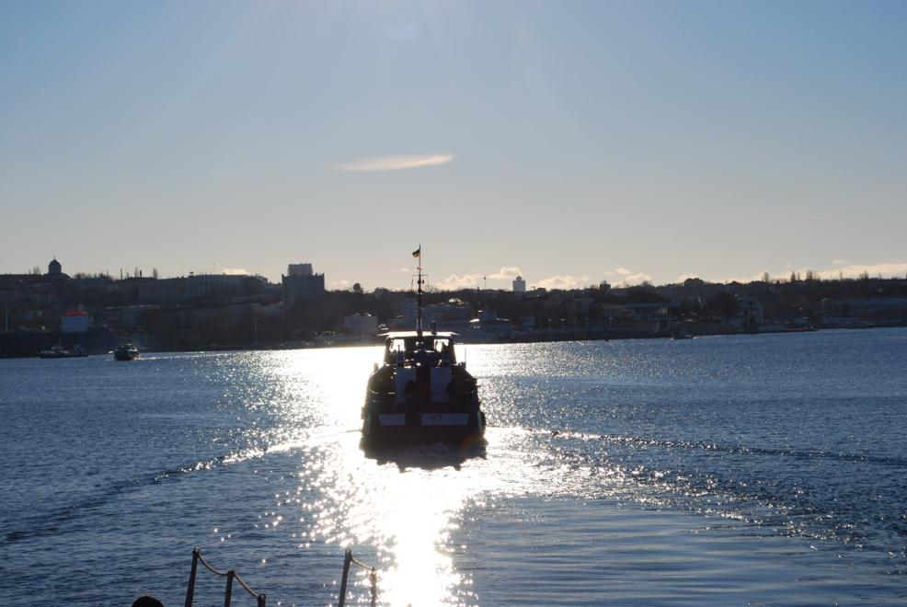
Солнечный блик в Севастопольской бухте, 31 декабря 2008г.
Солнечный блик в середине дня должен был быть виден как симметричное яркое пятно, но ветер, течения, слики и проходящие суда сформировали на морской поверхности множество уклонов, благодаря которым мы наблюдаем сложную картину зеркальных отражений – множество солнечных зайчиков, которые, сливаясь воедино, формируют неподражаемую картину

Slide 11
модель изображения морской поверхности в области солнечного блика
Notes:
Как было отмечено, основные океанографические приложения оптических спутниковых данных связаны с изучением цвета Океана.
С одной стороны, отражённый от морской поверхности солнечный свет составляет основной вклад восходящей радиации и создаёт значительные трудности для разработчиков алгоритмов восстановления
цвета Океана. Однако, в солнечном блике содержится ценная информация о статистических характеристиках шероховатости морской поверхности, её среднеквадратичном
наклоне (СКН), асимметрии и эксцессе, как было впервые показано в работе Кокса и Манка [9, 10], а также Бреоном и Хенриотом [11]

Slide 12
Апробация работы и публикации
Полученные научные результаты реализованы в виде алгоритмов и элементов программного обеспечения для обработки РСА и оптических изображений, а также восстановления статистических параметров поверхности океана.
На момент написания диссертации, предложенные алгоритмы и методики были апробированы и внедрены в Международном центре по окружающей среде и дистанционному зондированию им. Нансена (NIERSC), а также в Лаборатории Спутниковой Океанографии (ЛСО, на англ. SOLab) РГГМУ, в виде элементов спутникового информационного портала SATIN (от англ. SATellite Data Search and Manage INformation Portal), для поиска, получения, отображения, распространения и хранения данных дистанционного зондирования (http://satin.rshu.ru/), а также как элемент разрабатываемой синергетической платформы SYNTool (http://syntool.solab.rshu.ru/) ЛСО РГГМУ.
Предполагается дальнейшее внедрение разработанной методики для оперативной обработки РСА и оптических данных, получаемых с действующих ИСЗ и ИСЗ, планируемых к запуску российским и зарубежными космическими агентствами.
По результатам диссертационной работы можно утверждать, что, наиболее перспективным для мониторинга физических процессов в верхнем слое Океана является применение синергетического подхода РСА и оптических данных, позволяющего лучше понять как пути формирования спутниковых изображений, так и механизмы проявления океанических явлений на поверхности.

Slide 13
Апробация работы и публикации
Предложенная методика была апробирована на различных конференциях и семинарах, а результаты исследований представлены к публикации в научных журналах, входящих в перечень изданий, рекомендованных Президиумом Высшей аттестационной комиссии и зарубежных научных журналах. По теме диссертации опубликовано 24 печатные работы, включая 21 тезис конференций, 6 реферируемых изданий и 4 патента.
Среди перечисленных, стоит отметить следующие конференции:
1. Myasoedov A.G., Kudryavtsev V.N. SAR and optical imagery of mesa scale ocean currents. 7th All russian Opened Conference “Modern Problems of Earth Remote Sensing from Space”, Moscow, Russia, November 2009.
2. Myasoedov, A., V. Kudryavtsev, B. Chapron, and J. Johannessen, (2010). Sun glitter imagery of the ocean phenomena, Proc. 3rd SeaSAR workshop “Advances in SAR Oceanography from ENVISAT, ERS and ESA third party missions”, ESA SP679.
3. Myasoedov A., Kudryavtsev V., Chapron B., Johannessen J., (2010). SAR and Optical Imagery of Mesoscale Ocean Currents. Proceedings of the ESA Living Planet Symposium 2010, Bergen, Norway, ESA SP-686.
4. Myasoedov A., V. Kudryavtsev, B. Chapron, J. Johannessen, and F. Collard. Sun glitter as a "tool" for monitoring the Ocean from Space. 39th COSPAR Scientific Assembly, 14-22 July 2012, Mysore, India.
5. Myasoedov A., V. Kudryavtsev, B. Chapron, F. Collard and J. Johannessen. On dual-polarized SAR measurements of the Ocean surface. 6th International Workshop on Science and Applications of SAR Polarimetry and Polarimetric Interferometry, POLinSAR 2013, 28 January – 1February 2013, Frascati (Rome), Italy.
Результаты проделанной работы также докладывались и обсуждались на различных международных научных семинарах как за рубежом (в Норвегии, Франции, Финляндии и Италии), так и в России.

Slide 14
Список работ, опубликованных по теме диссертации
Издания из списка ВАК и зарубежные журналы
1. Myasoedov A.G., Kudryavtsev V.N. Quantification of the surface manifestation of ocean phenomena from sun glitter imagery. // Proceedings of the Russian State Hydrometeorological University. A theoretical research journal. 2010. С. 94–115.
2. Kozlov I.E., Kudryavtsev V.N., Johannessen J.A., Chapron B., Dailidienė I., Myasoedov A.G. ASAR imaging for coastal upwelling in the Baltic Sea. // Advances in Space Research. 2012. № 50. С. 1125–1137.
3. Kudryavtsev V., Myasoedov A., Chapron B., Johannessen J.A., Collard F. Imaging mesoscale upper ocean dynamics using synthetic aperture radar and optical data. // Journal of Geophysical Research. 2012. № 117. С. C04029.
4. Kudryavtsev V., Myasoedov A., Chapron B., Johannessen J.A., Collard F. Joint sun-glitter and radar imagery of surface slicks. // Remote Sensing of Environment. 2012. № 120. С. 123–132.
5. Kudryavtsev V.N., Chapron B., Myasoedov A.G., Collard F., Johannessen J.A. On Dual Co-Polarized SAR Measurements of the Ocean Surface. // IEEE Geoscience and Remote Sensing Letters. 2013. № PP. С. 1–5.
6. Зимин А.В., Родионов А.А., Шапрон Б., Романенков Д.А., Здоровеннов Р.Э., Козлов И.Е., Мясоедов А.Г., Шевчук О.И. Работы с научно-исследовательского судна «Эколог» по проекту «Мегагрант» в белом море, выполненные в июле-августе 2012 года. // Учёные записки Российского государственного гидрометеорологического университета. 2013. (в печати)

Slide 15
Список работ, опубликованных по теме диссертации
Патенты
Мясоедов А.Г., Кудрявцев В.Н. Свидетельство о государственной регистрации программы для ЭВМ №2011610860: GLAMOROS: Оценка контрастов поверхностных проявлений океанических явлений по изображениям солнечного блика. Заявка № 2010617455. Дата поступления 22 ноября 2010г. Зарегистрировано в Реестре программ для ЭВМ 20 января 2011г.
Мясоедов А.Г., Кудрявцев В.Н., Шапрон Б.Ж.А., Коллард Ф.Ж.К. Свидетельство о государственной регистрации программы для ЭВМ №2012660424 DUPOL: «Оценка характеристик поверхности Океана по двух-поляризационным радиолокационным изображениям из Космоса» Заявка № 2012617706. Дата поступления 9 октября 2012г. Зарегистрировано в Реестре программ для ЭВМ 19 ноября 2012г.
Мясоедов А.Г., Козлов И.Е. Свидетельство о государственной регистрации программы для ЭВМ №2012660637 INTERWAVE: «Определение характеристик океанских внутренних волн по их проявлениям в спутниковых радиолокационных снимках морской поверхности» Заявка № 2012618623. Дата поступления 10 октября 2012г. Зарегистрировано в Реестре программ для ЭВМ 26 ноября 2012г.
Зимин А.В., Козлов И.Е., Мясоедов А.Г., Мохнаткин Ф.Ю. Свидетельство о государственной регистрации базы данных №2012621188 «Проявления внутренних волн по данным контактных и спутниковых наблюдений в Белом море в 2010 году (ВВ БМ 2010)» Заявка № 2012621065. Дата поступления 9 октября 2012г. Зарегистрировано в Реестре баз данных 19 ноября 2012г.

Slide 16
Благодарности

Slide 17
План презентации и методология
MODIS
ASAR WS
Эллипсами объединены в группы данные и способы их использования в разработанной методологии
Поверхностная температура
РСА ветер
Среднеквадратичный наклон
Квазигеострофическое течение (КГТ)
Дивергенция поверхностного течения
РСА шероховатость
Мезомасштабные проявления течений
RIM
моделирование

